Slide 1

PyTorch
Выполнила Вельтман Л.Я.
Группа м8о-407Б-17

Slide 2


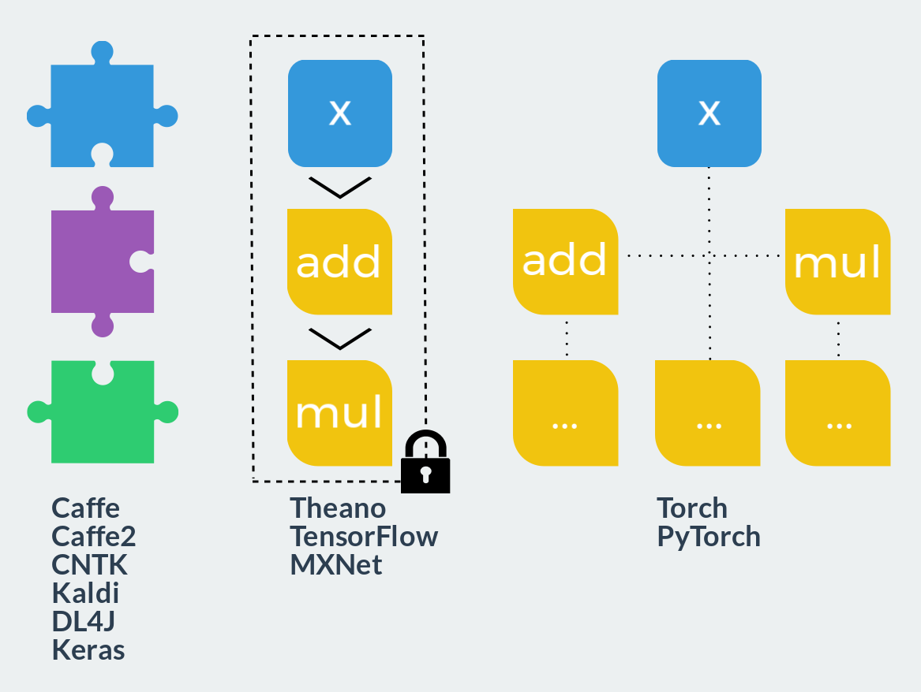
Pytorch – это библиотека на python/C++, обеспечивающая тензорные вычисления с gpu-ускорением, подобно numpy. Также pytorch предлагает насыщенный API для решения прикладных задач, связанных с нейронными сетями.
Pytorch отличается от других фреймворков машинного обучения тем, что здесь не используются статические расчетные графы – определяемые заранее, сразу и окончательно – как в tensorflow, caffe2 или mxnet. Напротив, расчетные графы в pytorch динамические и определяются на лету. Таким образом, при каждом вызове слоев в модели pytorch динамически определяется новый расчетный граф. Этот граф создается имплицитно – то есть, библиотека сама записывает поток данных, идущих через программу, и связывает вызовы функций (узлы) вместе (посредством ребер) в расчетный граф.

Slide 3
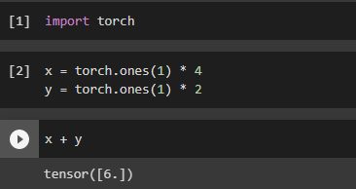
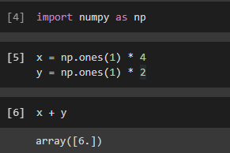
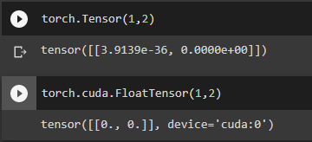
Наиболее фундаментальный тип данных в pytorch — это tensor. Тип данных tensor по значению и функциям очень похож на ndarray из numpy Тензоры PyTorch можно создавать при помощи конструктора torch.Tensor, принимающего в качестве ввода размерности тензора и возвращающий тензор, который занимает неинициализированную область памяти. Тензоры pytorch также можно преобразовывать в ndarray numpy при помощи функции torch.Tensor.Numpy(). Так как основное преимущество тензоров pytorch по сравнению с ndarray numpy – это gpu-ускорение, то для этого используются аналогичные функции для создание тензора, но добавляется .cuda, Происходит копирование тензорной памяти на gpu-устройство с поддержкой CUDA, если таковое имеется.

Slide 4
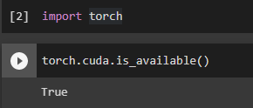
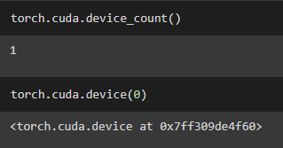
Есть несколько основных команд, чтобы начать работу с pytorch и CUDA. Самые простые из этих команд позволяют вам убедиться, что у вас есть необходимые библиотеки CUDA и драйверы NVIDIA, и что у вас есть доступный графический процессор для работы.

Slide 5

Autograd В центре большинства современных приемов машинного обучения лежит расчет градиентов. Это в особенности касается нейронных сетей, где для обновления весовых коэффициентов используется алгоритм обратного распространения. Именно поэтому в pytorch есть сильная нативная поддержка градиентного вычисления функций и переменных, определенных внутри фреймворка. Такая техника, при которой градиенты автоматически рассчитываются для произвольных вычислений, называется автоматическим (иногда алгоритмическим) дифференцированием.

Slide 6
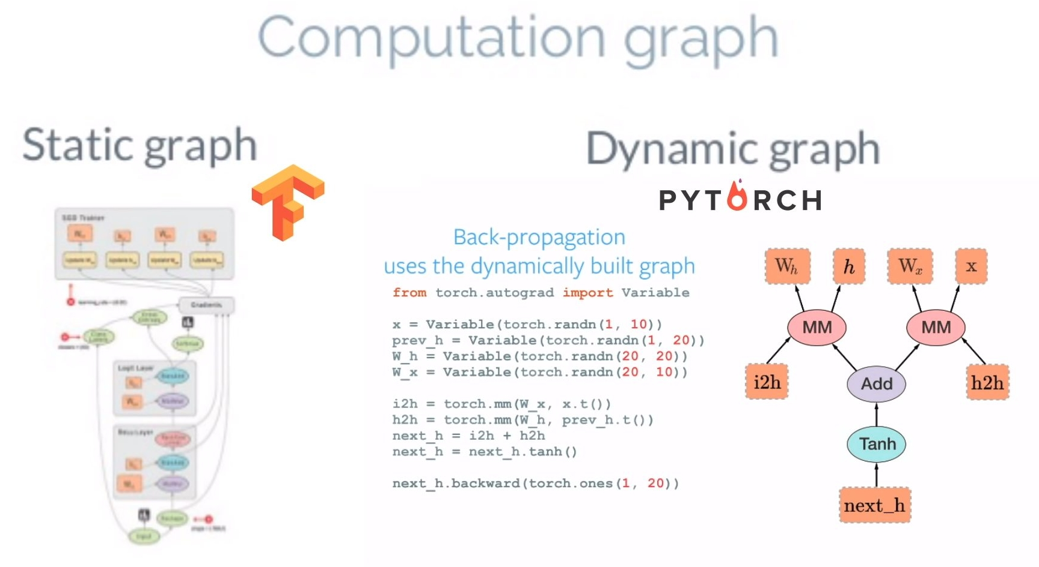
Во фреймворках, задействующих статическую модель расчета графов, автоматическое дифференцирование реализуется путем анализа графа и добавления в него дополнительных вычислительных узлов, где пошагово вычисляется градиент одного значения относительно другого и по кусочкам собирается цепное правило, связывающее эти дополнительные градиентные узлы с ребрами. Однако, в pytorch нет статически вычисляемых графов, поэтому, здесь мы не можем добавлять градиентные узлы уже после того, как определены остальные вычисления. Вместо этого pytorch приходится записывать или прослеживать поток значений через программу по мере их поступления, то есть, динамически строить расчетный граф. Как только такой граф будет записан, у pytorch будет информация, нужная для обратного обхода такого потока вычислений и расчета градиентов выходных значений на базе входных.

Slide 7
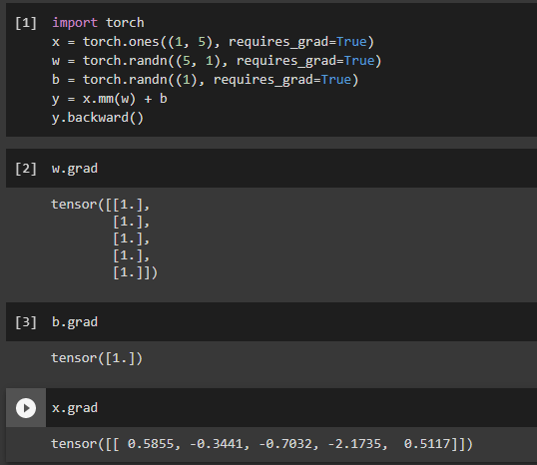
Для расчета градиентов и выполнения автоматического дифференцирования применяют функцию backward(). Так вычисляется градиент этого тензора относительно листьев расчетного графа (всех входных значений, повлиявших на данное). Затем эти градиенты собираются в член grad. Нужно помнить, что обратный граф уже создан динамически во время прямого прохода. Функция backward только вычисляет градиент, используя уже созданный граф, и сохраняет их в конечных узлах.
pytorch использует автоматическое дифференцирование для вычислений градиентов, которые используются в алгоритме обратного распространения ошибки (backpropogation). Достоинством такого подхода является скорость вычисления.

Slide 8
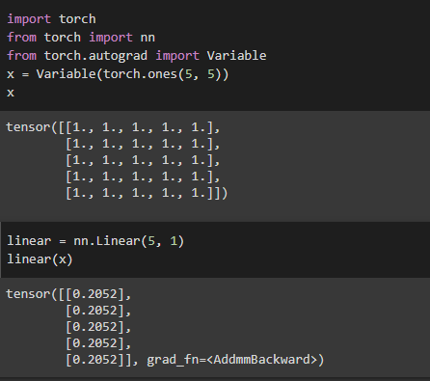
Модуль torch.nn предоставляет пользователям PyTorch функционал, специфичный для нейронных сетей. Один из важнейших его членов — torch.nn.Module. Он предоставляет многоразовый блок операций и связанные с ним (обучаемые) параметры, чаще всего используемые в слоях нейронных сетей. Модули могут содержать иные модули и неявно получать функцию backward() для обратного распространения. Пример модуля — torch.nn.Linear(), представляющий линейный (плотный/полносвязный) слой. При обучении часто приходится вызывать в модуле функцию backward(), чтобы вычислять градиенты для его переменных. Поскольку при вызове backward() устанавливается член grad у Variables, также существует метод nn.Module.zero_grad(), сбрасывающий член grad всех Variable на ноль. Обучающий цикл обычно вызывает zero_grad() в самом начале, либо перед вызовом backward(), чтобы сбросить градиенты для следующего шага оптимизации.

